Slide 1

第1章 概述
1.1 移动通信及其特点
1.2 移动通信的工作方式
1.3 移动通信系统的组成
1.4 移动通信系统的频段使用1.5 多址方式
1.6 其他常用技术
1.7 移动通信系统的发展
1.8 第六代移动通信(6G)

Slide 2
1.1 移动通信及其特点
移动通信是指移动用户之间或移动用户与固定用户之间进行的通信。

Slide 3
与其他通信方式相比， 移动通信具有以下基本特点： (1) 电波传播条件恶劣。 (2) 具有多普勒效应。 由于移动台在运动中，所以产生多普勒频移效应，频移值f_{d}与移动台运动速度v、工作频率f（或波长λ）及电波到达角θ有关，即 多普勒频移导致附加调频噪声。
(1-1)

Slide 4
(3) 干扰严重。 (4) 接收设备动态范围大。 (5) 需要采用位置登记、 过境切换等移动性管理技术。 (6) 综合了各种技术。 (7) 对设备要求苛刻。

Slide 5
1.2 移动通信的工作方式
移动通信按照用户的通话状态和频率使用的方法分， 有三种工作方式： 单工制、半双工制和双工制。
单工制分单频（同频）单工和双频（异频）单工两种， 见图1-1。

Slide 6
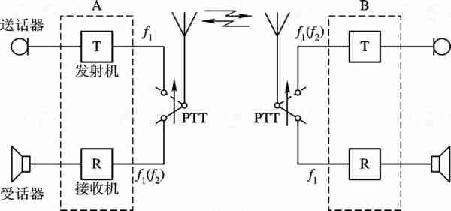
图 1-1 单工通信方式

Slide 7
1） 同频单工 同频是指通信双方使用相同的工作频率(f₁)； 单工是指通信双方的操作采用“按—讲”(PTT， Push To Talk)方式。 平时， 双方的接收机均处于守听状态。 如果A方需要发话， 可按下PTT开关， 发射机工作， 并使A方接收机关闭。 这时， 由于B方接收机处于守听状态， 因此可实现由A至B的通话； 同理， 也可实现B至A的通话。 在该方式中， 电台的收发信机是交替工作的， 故收发信机不需要使用天线共用器， 而是使用同一副天线。

Slide 8
这种工作方式的优点是： ① 设备简单； ② 移动台之间可直接通话， 不需基站转接； ③ 不按键时发射机不工作， 因此功耗小。 其缺点是: ① 只适用于组建简单和甚小容量的通信网； ② 当有两个以上移动台同时发射时就会出现同频干扰； ③ 当附近有邻近频率的电台发射时， 容易造成强干扰， 通常为了避免干扰, 要求相邻频率的间隔大于4 MHz, 因而频谱利用率低； ④ 按键发话， 松键受话， 使用者不习惯。

Slide 9
2) 异频单工 异频是指通信双方使用两个不同频率f₁和f₂。 这种方式中通信双方的操作仍采用“按—讲”方式。 由于收发使用不同的频率， 因此同一部电台的收发信机可以交替工作， 也可以收常开， 只控制发， 即按下PTT发射。 其优缺点与同频单工基本相同。 在无中心转信台转发的情况下， 电台需配对使用， 否则通信双方无法通话， 故异频单工方式主要用于有中心转信台转发(单工转发或双工转发)的情况。 所谓单工转发， 即中心转信台使用一组频率(如收用f₁， 发用f₂)， 一旦接收到载波信号即转去发送。 所谓双工转发, 即中心转信台使用两组频率(一组收用f₁， 发用f₂； 另一组收用f₃， 发用f₄)， 任一路一旦接收到载波信号即转去发送。

Slide 10
2. 半双工制 图1 - 2中，通信一端(A)采用双工制，而移动台(B)采用单工制， 这种方式称为半双工制。半双工制的优点是： ① 移动台设备简单， 价格低， 耗电少； ② 收发采用不同频率， 提高了频谱利用率； ③ 移动台受邻近电台干扰小。 其缺点是移动台仍需按键发话，松键受话，使用不方便。 由于收发使用不同的频率， 因此移动台(B)的收发信机可以交替工作， 也可以收常开， 只控制发， 即按下PTT发射。 半双工制主要用于移动台接入有线网(如市话网)， A作为有线网接入点。

Slide 11
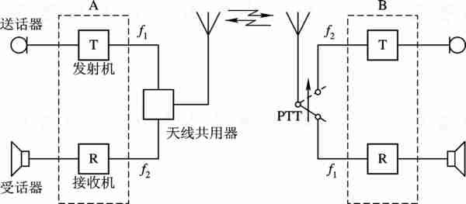
图 1-2 半双工通信方式

Slide 12
3. 双工制 双工制有频分双工(FDD， 也称异频双工)和时分双工(TDD， 也称同频双工)两种方式。 频分双工制如图1 - 3所示， 是指通信的双方， 即收发信机均同时工作， 任一方在发话的同时， 也能收听到对方的话音， 无需按PTT开关， 类同于平时打市话， 使用自然， 操作方便。

Slide 13
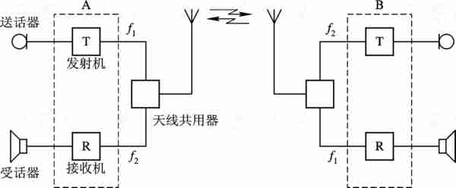
图 1-3 双工通信方式

Slide 14
频分双工制的优点是： ① 收发频率分开， 可大大减小干扰； ② 用户使用方便。 其缺点是： ① 移动台在通话过程中总是处于发射状态， 因此功耗大； ② 移动台之间通话需占用两个信道； ③ 需双工器， 体积较大， 价格较贵。 在无中心转信台转发的情况下， 采用频分双工制的电台需配对使用， 否则通信双方无法通话。

Slide 15
1.3 移动通信系统的组成
移动通信系统按其经营方式或用户性质可分为专用移动通信系统（专网）和公共移动通信系统（公网）。专网的最大功能要求是调度，专网的发展经历了一对一的单机对讲系统， 单信道一呼百应系统和选呼系统，后来又发展到多信道多用户共享的专用调度系统。 集群（Trunking）移动通信是传统的专用无线调度系统的高级发展阶段， 是专用移动通信的发展方向。

Slide 16
随着电子技术、集成电路技术、 计算机技术和交换技术的飞速发展，专用移动通信的网络结构与公共移动通信系统越来越相像，如Motorola的iDENiDEN: Integnated Digital Enhanced Network，集群数字高效网络。数字集群移动通信系统，其本身就是在数字蜂窝移动通信系统上加上了调度功能。 所以，我们将重点介绍公共移动通信系统的网络结构。

Slide 17
早期公共蜂窝移动通信系统（1G/2G）的基本系统结构如图1-4左边部分所示，主要基于电路交换（CS）。一个交换区由一个移动交换中心（MSC，Mobile Service Switching Centre）、一个或若干个归属位置寄存器（HLR, Home Location Register）和访问者位置寄存器（VLR，Visitor Location Register,有时几个MSC合用一个VLR）、设备识别寄存器（EIR, Equipment Identity Register）、鉴权中心（AC, Authentication Centre）、操作维护中心（OMC, Operation and Maintenance Centre）、基站控制器（BSC, Base Station Controller）、基地站（BS, Base Station,简称基站）和移动台（MS, Mobile Station）等功能实体组成。MSC、HLR、VLR、EIR、AC等构成核心网（CN）,BSC与BTS组成的基站子系统（BSS）构成接入网（AN）。

Slide 18
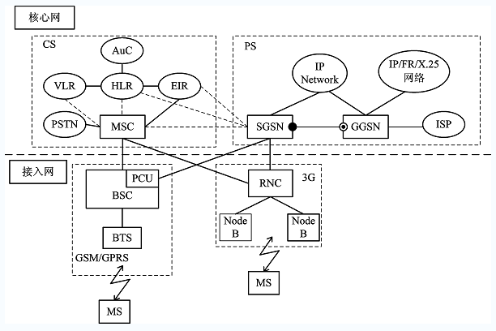
图1-4 基于CS (GSM)和PS(GPRS,3G)的蜂窝移动通信系统基本结构

Slide 19
MSC对位于其服务区内的MS进行交换和控制，同时提供移动网与固定公众电信网的接口。MSC是移动网的核心。作为交换设备，MSC具有完成呼叫接续与控制的功能，这点与固定网交换中心相同。作为移动交换中心，MSC又具有无线资源管理和移动性管理等功能，例如移动台位置登记与更新、越区切换等。为了建立从固定网至某个移动台的呼叫路由，固定网就近进入关口MSC（GMSC），由该GMSC查询有关的HLR，并建立至移动台当前所属的MSC的呼叫路由。

Slide 20
HLR是用于移动用户管理的数据库。每个移动用户必须在某个HLR中登记注册。HLR所存储的用户信息分为两类：一类是有关用户参数的信息，例如用户类别，向用户所提供的服务，用户的各种号码、识别码以及用户的保密参数等；另一类是有关用户当前位置的信息，例如移动台漫游号码、VLR地址等，用于建立至移动台的呼叫路由。

Slide 21
VLR是存储用户位置信息的动态数据库。当漫游用户进入某个MSC区域时，必须向该MSC相关的VLR登记，并被分配一个移动用户漫游号（MSRN），在VLR中建立该用户的有关信息，其中包括移动用户识别码（MSI）、移动用户漫游号（MSRN），所在位置区的标志以及向用户提供的服务等参数，这些信息是从相应的HLR中传递过来的。MSC在处理入网、出网呼叫时需要查询VLR中的有关信息。一个VLR可以负责一个或若干个MSC区域。 EIR是存储有关移动台设备参数的数据库。EIR实现对移动设备的识别、监视、闭锁等功能。

Slide 22
AC鉴权中心是认证移动用户的身份以及产生相应认证参数的功能实体。AC对任何试图入网的用户进行身份认证，只有合法用户才能接入网中并得到服务。 OMC操作维护中心是网络操作维护人员对全网进行监控和操作的功能实体。 BSC 基站控制器负责所属基站的管理和控制。 BTS 基站收发信机。

Slide 23
由于因特网上的数据传递则采用分组交换（PS）的方式，而电路交换（CS）与分组交换（PS）网络具有不同的交换体系，导致彼此间的网络几乎都是独立运行。为了适应移动互联网的发展，在现有的基于CS的网络上，如GSM,通过采用GPRS技术，可使现有GSM网络轻易地实现与因特网（Internet）的互联互通，从而使运营商能够对移动市场需求作出快速反应并获得竞争优势。网络结构增加了Serving GPRS Support Node（SGSN）以及Gateway GPRS Support Node（GGSN）两种分组交换节点设备。如图1-4右边部分所示，对于GSM网络原有的 BSC、BTS等通信设备，只需要软件更新或增加一些连接接口。

Slide 24
3G基本结构还是按图1-4系统结构，话音还是走CS,互联网相关业务走PS。随着技术的发展，电路交换逐步采用的软交换技术，大大减少了原有的大量的硬件成本，逐步达到全IP交换。 LTE/4G以后系统的结构实现全IP交换，功能节点也大大得到简化，但网络结构基本与3G全PS结构基本相同。

Slide 25
LTE/4G系统只存在分组域（PS）域，在系统架构上，LTE/4G在3GPP原有系统架构上进行演进，但对原3G系统的NodeB、RNC、CN进行功能整合，系统设备简化为eNodeB和EPC两种网元。整个LTE/4G系统由核心网（EPC）、基站（eNodeB）和用户设备（UE）三部分组成。其中，eNodeB负责接入网部分，也称E-UTRAN；EPC负责核心网（CN）部分， EPC处理部分称为MME， 数据处理部分称为SAE Gateway（S-GW）,分组数据网网关（P-GW）。

Slide 26
HSS为归属用户服务器，管理移动用户的签约数据和移动用户的位置信息。eNodeB与EPC通过S1接口连接，eNodeB之间通过X2接口连接，UE与eNodeB通过Uu接口连接。LTE网络架构如图1-5所示。

Slide 27
图1-5 4G蜂窝移动通信系统基本结构

Slide 28
1.4 移动通信系统的频段使用
移动通信主要使用VHF和UHF频段， 其主要原因有以下三点:
(1) VHF/UHF频段较适合移动通信。
(2) 天线较短， 便于携带和移动。
(3) 抗干扰能力强。

Slide 29
1.5 多 址 方 式
1.5.1 移动通信系统中的多址方式
基础的多址方式主要有四种：频分多址（FDMA）、时分多址（TDMA）、码分多址（CDMA）和空分多址（SDMA）

Slide 30
（1） FDMA。图1-6（a）所示为FDMA的频段划分方法。 （2） TDMA。图1-6（b）所示。 （3） CDMA。图1-6（c）所示。 （4） SDMA。它是一种较新的多址技术。在有中国提出的第三台移动通信（3G）标准TD-SCDMA中就应用了SDMA技术。空多分址示意图如如图1-6（d）。

Slide 31
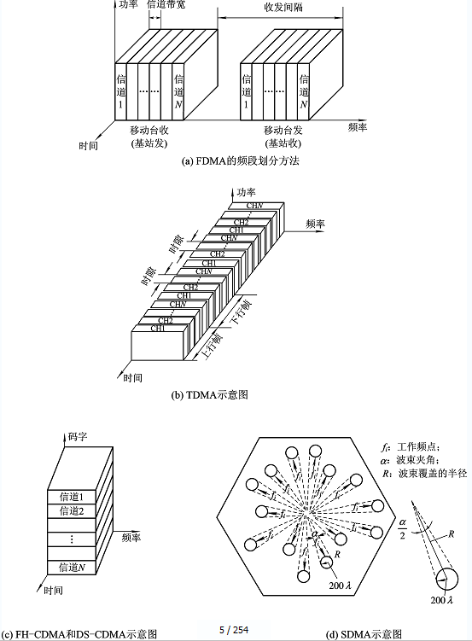
图1-6 多址方式示意图

Slide 32
SDMA的优势是明显的： 1.它可以提高天线增益，使得功率控制更加合理有效，显著地提升了系统容量； 2.可以削弱来自外界的干扰，另一方面还可以降低对其他电子系统的干扰。 SDMA实现的关键是智能天线技术，这也正是当前应用SDMA的难点。

Slide 33
特别是对于移动用户，由于移动无线信道的复杂性，使得智能天线中关于多用户信号的动态捕获、识别与跟踪以及信道的辨识等算法极为复杂，从而对DSP（数字信号处理）提出了极高的要求，对于当前的技术水平是个严峻的挑战。所以，虽然人们对于智能天线的研究已经取得了不少鼓舞人心的进展，但由于存在上述一些目前难以克服的问题而未得到广泛应用。但可以预见，由于SDMA的诸多优点，SDMA的推广是必然的。

Slide 34
1.5.2 移动通信系统中不同多址方式的频谱效率 在FDMA蜂窝系统中，频谱效率取决于每赫兹带宽信息比特率和频率复用系数。美国模拟蜂窝系统AMPS将分配的频谱分成30 kHz带宽的许多信道，并使用窄带FM调制，调制效率为每30 kHz一条话路。由于干扰，同一频率不能在每一小区中重复作用。为提供可靠的通话质量，载干比（C/I）需要18 dB或更高。根据推算和经验表明，在大多数情况下，这个C/I值需要在频率复用系数为1/7时才能达到。频率复用系数是表示相同频率是如何被复用的数目。

Slide 35
因此, 得到的结论是：每个小区中必须占用210 kHz的频谱才有一条话路。 通过减小小区面积增加小区数，虽然从理论上能取得任意高的话路容量，但需要增加设备费用。此外，由于小区覆盖范围减小，也增加了基站间的切换次数。切换次数的增加将导致两个坏处：一是容易掉话；二是加重了交换机的负担。

Slide 36
TDMA频谱效率的计算基本上和FDMA相同。 由于目前被认可的频率复用准则和模拟系统相似，我们可以算出对于DAMPS， 每个小区必须占用70 kHz的频谱才有一条话路。换句话说，它的容量是模拟AMPS的三倍。 同样可以算出，GSM的系统容量约是模拟TACS的两倍。

Slide 37
CDMA频谱效率的算法和上面两种制式不大相同， 因为上面两种制式每条话路占用的频谱宽度是一定的，只要频率复用系数一定， 每个小区的话路容量就确定下来。 而CDMA 是通过不同的地址码来区分用户的，所有用户都共用一个频率。决定CDMA系统容量的主要参数有处理增益、所需的E_{b}/N₀值、话音激活系数、 频率复用效率和扇区数目等。而且即使上述参数都确定，容量还要受具体的地理环境、 背景噪声和外部干扰等条件的影响。所以，在CDMA中，每条话路所需占用的频谱宽度是不确定的。通过试验和理论计算，IS-95CDMA的容量可达到AMPS的8至10倍，即每个小区中只占用20kHz的频谱就可有一条话路。

Slide 38
目前的CDMA蜂窝系统实际上也都是FDMA和CDMA的组合。 因为处在同一载频的CDMA用户共用同一频率，所以它的频率复用系数可以被看作是1，但由于受邻近小区中用户的干扰的影响，CDMA实际的频率复用系数应为2/3。 CDMA系统的高容量很大一部分因素是由于它的频率复用系数远远超过其他制式的蜂窝系统， 另外一个主要因素是它使用了话音激活技术。

Slide 39
1.5.3 3G/4G/5G多址接入技术 在3G系统中采用了非正交技术——直接序列码分多址（Direct Sequence CDMA，DS-CDMA）技术。由于直接序列码分多址技术的非正交特性，系统需要采用快速功率控制（Fast Transmission Power Control，FTPC）来解决手机和小区之间的远近问题。在使用同一个频率资源的CDMA系统中，全部用户干扰能量决定了空中接口的吞吐量，进而影响数据速率或者用户数。所以我们说，该系统容量是干扰受限系统，对每个用户来说没有一个严格的信道分配限制，是一个软容量系统。

Slide 40
在4G系统中采用正交频分多址（OFDM）这一正交技术，OFDM不但可以克服多径干扰问题，而且和MIMO技术结合应用，可以极大地提高系统速率。由于多用户正交，手机和小区之间就不存在远近问题，系统将不再需要快速功率控制，转而采用AMC（自适应编码）的方法来实现链路自适应。正交多址接入有很多优势，如用户间因保持正交，多用户干扰相对较小，线性接收机实现也较为简单。

Slide 41
但是，传统的正交多路接入技术由于较低的频谱利用率，不能满足5G的性能。5G不仅要大幅度提升系统的频谱效率，而且还要具备支持海量设备连接的能力，此外，在简化系统设计及信令流程方面也提出了很高的要求，这些都将对现有的正交多址技术形成严峻挑战。在最新的5G新型多址技术研究中，非正交多址技术（Non-Orthogonal Multiple Access, NOMA）被正式提出。在正交多址技术(Orthogonal Multiple Access, OMA)中，只能为一个用户分配单一的无线资源，例如按频率分割或按时间分割，而NOMA方式可将一个资源分配给多个用户。

Slide 42
NOMA技术的核心思想在于发射端为每个用户分配非正交的通信资源。其发射端为不同的用户在时域、频域或者码域上叠加传输；接收端提供先进的接受算法以分离用户信息。该技术能够满足快速增长的用户需求，其主要优势体现在高频谱效率、大容量、高速率、简单实现、易于MIMO技术结合、低功耗、低时延、低实现复杂度等方面。

Slide 43
现有的NOMA技术大致可分为功率域NOMA和码域NOMA。码域NOMA与传统的正交多址技术有相似之处，在发送端将各个用户的信息调制到不同的扩频序列上，然后进行叠加传送，复用的传输层或用户数可以大于可用的正交资源数，即可实现过载，满足未来6G海量连接的需求。功率域NOMA可以利用每个用户不同的路径损耗来实现多用户复用。实现多用户在功率域的复用，需要在接收端加装一个串行干扰抵消（Successive Interference Cancellation， SIC）模块，通过这一干扰消除器，加上信道编码，如低密度奇偶校验码（LDPC）等，就可以在接收端区分出不同用户的信号。

Slide 44
1.6其他常用技术
移动通信系统需要利用信号处理技术来改进恶劣无线电传播环境中的链路性能。均衡、分集和信道编码这三种技术，可以用来改进小尺度时间、空间中接收信号的质量和链路性能。它们既可以单独使用，又可以组合使用。

Slide 45
均衡技术可以补偿时分信道中由于多径效应产生的符号间干扰（ISI）。如果调制带宽超过了无线信道的相干带宽，将会产生符号间干扰，并且调制脉冲将会产生时域扩展，从而进入相邻符号。而接收机的均衡器可对信道中的幅度和延迟进行补偿。由于无线信道的未知性和时变性，因此均衡器需要是自适应的。

Slide 46
分集技术是另外一种用来补偿信道衰落的技术，它通常使用两个或多个接收天线来实现。演进中的3G通用空中接口也利用了发射分集技术，基站通过空间分开的天线或频率发送多份信号的副本。同均衡器一样，分集技术改善了无线通信链路的质量，而且不用改变通用空中接口或者增加发射功率或者带宽。

Slide 47
1.6.1均衡技术 在带宽受限（频率选择性的）且时间扩散的信道中，由于多径影响而导致的符号间干扰会使被传输的信号产生失真，因而在接收机中产生误码。符号间干扰被认为是在无线信道中传输高速率数据时的主要障碍，而均衡正是克服符号间干扰的一种技术。 从广义上讲，均衡可以指任何用来削弱符号间干扰的信号处理操作。在无线信道中，可以使用各种各样的均衡器来消除干扰，并同时提供分集。由于移动衰落信道具有随机性和时变性，这就要求均衡器必须能够实时地跟踪移动通信信道的时变特性，因此这种均衡器又称为自适应均衡器。

Slide 48
自适应均衡器一般包括两种工作模式，即训练模式和跟踪模式。其工作过程如下：发射机发射一个已知的、定长的训练序列，以便接收机中的均衡器可以调整到恰当的设计，使BER最小。典型的训练序列是一个二进制的伪随机信号或是一串预先指定的数据比特，而紧跟在训练序列之后被传送的是用户数据。接收机中的自适应均衡器将通过递归算法来评估信道特性，并且修正滤波器系数，以对多径造成的失真做出补偿。

Slide 49
在设计训练序列时，要求做到即使在最差的信道条件下，均衡器也能通过这个序列获得恰当的滤波系数。这样就可以在训练序列执行完之后，使得均衡器的滤波系数已经接近最佳值。而在接收用户数据时，均衡器的自适应算法就可以跟踪不断变化的信道。这样处理的结果就是：自适应滤波器将不断改变其滤波特性。当均衡器得到很好的训练后，就说它已经收敛。

Slide 50
均衡器从调整系数至形成收敛，整个过程的时间跨度是均衡器算法、结构和多径无线信道变化率的函数。为了保证能有效地消除符号间干扰，均衡器需要周期性地做重复训练。均衡器通常用于数字通信系统中，因为在数字通信系统中用户数据被分为若干段，并被放入小的时间段或时隙中传送。时分多址（TDMA）无线通信系统特别适合于使用均衡器。TDMA系统在长度固定的时间段中传送数据，并且训练序列通常在一个分组的开始被传送。每次收到一个新的数据分组时，均衡器将用同样的训练序列进行修正。

Slide 51
1.6.2 分集技术 分集技术是通信中的一种用相对低廉的投资就可以大幅度改进无线链路性能的接收技术。与均衡技术不同，分集技术不需要训练序列，因此发射机不需要发送训练序列，从而节省了开销。分集技术的使用范围很广。

Slide 52
分集的概念是：如果一条无线传播路径中的信号经历了深度衰落，那么另一条相对独立的路径中可能包含着较强的信号。因此，接收机可以在多径信号中选择两个或两个以上的信号进行合并，这样做的好处是它在接收机中的瞬时信噪比和平均信噪比都有所提高，并且通常可以提高20～30dB。分集技术是通过寻找无线传播环境中的独立（或至少是高度不相关的）多径信号来实现的。

Slide 53
分集方案分为两种： 一种称为“宏观分集方案”； 另一种称为“微观分集方案”。宏观分集方案用于合并两个或多个长时限对数正态信号，这些信号是经独立的衰落路径接收来自不同基站站址上的两个或多个不同天线发射的信号，显然，只要在各方向上的信号传播不是同时受到阴影效应或地形地貌的影响，这种方法能有效保持通信不会中断。微观分集方案用于合并两个或多个短时限瑞利信号，这些信号都是在同一个接收基站上经独立的衰落路径接收来自两个或多个不同天线发射的信号。

Slide 54
常用的分集包括：空间分集、频率分集、时间分集、极化分集。 空间分集，也称为天线分集，是无线通信中使用最多的分集形式之一。要想从不同的天线上获得非相关的接收信号，就要求天线间的间隔距离等于或大于半个波长。在基站的设计中，为了进行分集接收，在每个小区的中心，都装备了多个基站接收天线。但是由于移动台接近地面，容易产生严重的信号散射现象，因此基站处的分集天线之间必须相隔很远（通常是波长的几十倍），才能实现信号的非相关。空间分集既可用于基站，也可用于移动台，还可同时用于两者。

Slide 55
频率分集在多于一个的载频上传送信号。其工作原理是，在信道相干带宽之外的频率是不相关的，并且不会出现同样的衰落。在理论上，不相关信道产生同样衰落的概率是各自产生衰落概率的乘积。 时间分集是指以超过信道相干时间的时间间隔重复发送信号，以便让再次收到的信号具有独立的衰落环境，从而产生分集效果。目前，时间分集技术已经大量地用于扩频CDMA的RAKE接收机中，由多径信道提供传输冗余信息。

Slide 56
极化分集利用了空中的水平极化和垂直极化路径不相关的这一特性。由于在传输中进行了多次反射，使得信号在不同的极化方向上是不相关的。将极化天线用于多径环境中，当传输路径中有障碍物时，极化分集可以惊人地减少多径时延扩展，而不会明显地降低功率。

Slide 57
在移动无线通信中，分集合并的方案是在几个信道上同时传输或者选择分集合并传输，以降低在接收端上过量的深衰落概率。在宏观分集中，选用选择分集合并是有效的。这样，可以减少长时限衰落。选择性分集合并是在两个或者多个信号中进行选择，而不是对信号进行合并。对于短时限衰落的微观分集，原则是通过分集方案获得相等平均功率的大量信号，其相应的分集合并方法包括选择性合并，最大比值合并和等增益合并。这些线性分集合并方法包含了多个接收信号简单的加权线性和。

Slide 58
1.6.3 信道编码技术 信道编码通过在传输数据中引入冗余来避免数字数据在传输过程中出现差错。用于检测差错的信道编码称为检错编码，而既可检错又可纠错的信道编码称为纠错编码。

Slide 59
纠错和检错技术的基本目的是通过在无线链路的数据传输中引入冗余来改进信道的质量。冗余比特的引入增加了原始信号的传输速率。因此，在源数据速率固定的情况下，这增加了带宽要求，结果降低了高SNR情况下的带宽效率，却大大降低了低SNR情况下的BER。根据香农定理可知，只要SNR足够大，就可以用很宽的带宽来实现无差错通信。这就是3G应用宽带CDMA的部分原因。另一方面，差错控制编码的宽度是随编码长度的增加而增加的。因此，纠错编码在带宽受限的环境中是有一定优势的，并且在功率受限的环境中提供一定的链路保护。

Slide 60
信道编码器把源信息变成编码序列，使其可用于信道传输，这就是它处理数字信息源的方法。检错码和纠错码有三种基本类型：分组码、卷积码和Turbo码。 分组码是一种前向纠错（FEC）编码。它是一种不需要重复发送就可以检出并纠正有限个错误的编码。在分组码中，校验位被加到信息位之后，以形成新的码字（或码组）。在一个分组编码器中，k个信息位被编为n个比特，而n-k个校验位的作用就是检错和纠错。分组码以（n，k）表示，其编码速率定义为R_{c}=k/n，这也是原始信息速率与信道信息速率的比值。

Slide 61
卷积码与分组码有根本的区别，它不是把信息序列分组后再进行单独编码，而是由连续输入的信息序列得到连续输出的已编码序列。已经证明，在同样的复杂度下，卷积码可以比分组码获得更大的编码增益。 卷积码是在信息序列通过有限状态移位寄存器的过程中产生的。通常，移位寄存器包含N级（每级k比特），并对应有基于生成多项式的m个线性代数方程。输入数据每次以k位移入移位寄存器，同时有n位数据作为已编码序列输出，编码速率为R_{c}=k/n。参数N称为约束长度，它指明了当前的输出数据与多少的输入数据有关。N决定了编码的复杂度和能力大小。

Slide 62
1.7 移动通信系统的发展史
1.7.1 全球移动通信的发展历程
移动通信的发展大致经历了以下几个发展阶段：
20世纪20～30年代：警车无线电调度电话（AM调幅），使用频率为2 MHz。

Slide 63
20世纪40～50年代：人工接续的移动电话（FM调频），单工工作方式， 使用频段为150 MHz及450 MHz。 特别值得一提的是1947年Bell实验室提出了蜂窝的概念。 20世纪60年代：自动拨号移动电话，全双工工作方式，使用频段为150 MHz及450 MHz。1964年美国开始研究更先进的移动电话系统（IMTS）。 20世纪70～80年代：AMPS、TACS分别在美国、英国投入使用。 使用频段为800/900 MHz（早期曾使用450 MHz），全自动拨号，全双工工作，具有越区频道转换，自动漫游通信功能。频谱利用率、系统容量和话音质量都有明显的提高。

Slide 64
20世纪90年代：GSM数字移动通信系统和窄带CDMA（IS-95A）数字移动通信系统及卫星移动通信投入使用。 21世纪初：基于窄带IS-95 CDMA技术的宽带CDMA技术的cdma2000、由欧洲电信标准协会（ETSI）、日本无线工业广播协会（ARIB）等制定的W-CDMA、由我国提出的时分同步CDMA（TD-SCDMA）等第三代（3G）系统（IMT-2000）陆续开始投入使用。 21世纪10年代：4G(LTE-FDD和TD-LTE)开始商用。 21世纪20年代：5G（IMT-2020）开始商用。

Slide 65
20世纪80年代发展起来的模拟蜂窝移动电话系统，人们把它称为第一代移动通信系统。其主要技术是模拟调频、频分多址， 主要业务是电话。 代表这一系统的有美国的AMPS，英国的TACS，北欧的NMT-900及日本HCNTS等。 模拟系统的主要缺点是：频谱利用率低，不能与ISDN兼容，保密性差，以及移动终端要进一步实现小型化、低功耗、低价格的难度都较大。

Slide 66
美国的AMPS最早是由美国于1971年开始研制并投入军用的。 1973年，美国Motorola公司向美国联邦通信委员会(FCC)提出申请AMPS(Advanced Mobile Phone Service)系统，经批准于1983年投入使用。

Slide 67
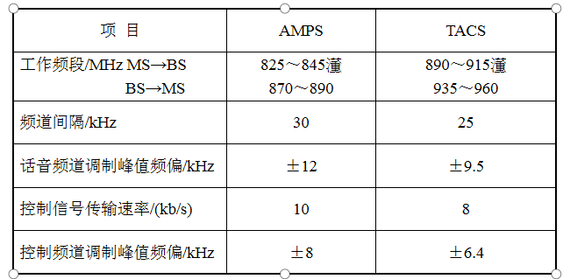
表1-1 AMPS与TACS的主要差别

Slide 68
使用的150 MHz、 450 MHz、 900 MHz三个频段的具体收发频率间隔分别为: 150 MHz 的收发频率间隔为5.7 MHz； 450 MHz 的收发频率间隔为10 MHz； 900 MHz的收发频率间隔为45 MHz。 AMPS系统和TACS系统均为采用FDMA方式的模拟蜂窝移动通信系统， 属第一代(1G)移动通信系统。其缺点是容量小， 不能满足飞速发展的移动通信业务量和业务种类的需要。

Slide 69
表1 - 2列出了全球目前投入运营或曾经投入过运营的低功率系统的主要参数。 表1 - 3列出了全球目前投入运营的第二代(2G)数字蜂窝系统的主要参数。

Slide 70
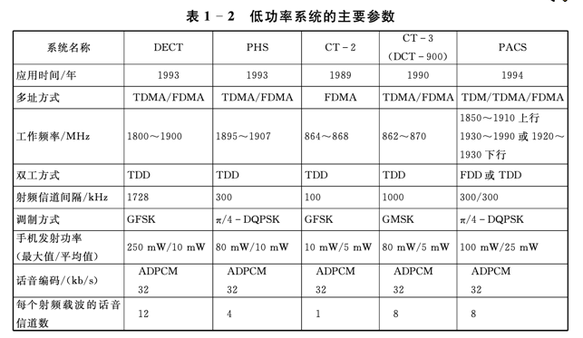

Slide 71
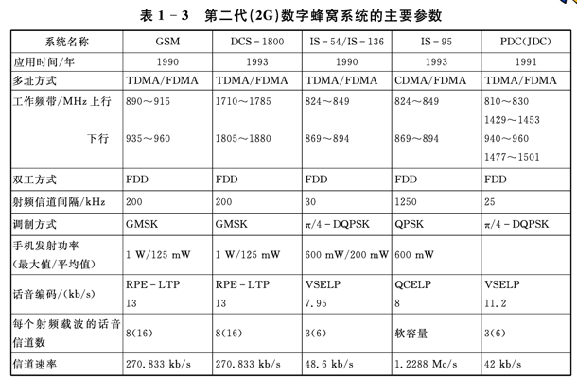

Slide 72
1.7.2 从2G向3G 发展 1. 移动用户数发展的必然趋势 随着移动用户数量的急剧增加， 世界上一些发达地区已经出现了频率资源紧张、 系统容量饱和的局面。 移动通信所赖以生存的无线电频率是一种宝贵的资源， 频谱资源是有限的， 但随着移动通信的飞速发展， 用户数量的急剧增加， 有限的资源被“无限”地利用， 矛盾越来越尖锐。 ３Ｇ由于采用了CDMA技术， 相对于２Ｇ来说可以提供更大的系统容量， 能有效缓解急剧增长的用户数量和有限的频率资源之间的矛盾。 从这个角度分析， ２Ｇ的无线技术必将被３Ｇ所取代。

Slide 73
2. 移动业务发展的必然趋势 随着社会生产力的发展， 人类已经逐渐步入信息化社会， 人们对于移动通信也提出了越来越高的要求。 在这种潮流下， 分组交换、 ATM、 IP等技术与移动通信技术的融合已经成为移动通信的发展趋势， 而且移动通信和互联网络的结合也越来越紧密。 同时， 信息技术的发展和用户的多样化、 个性化需求要求移动通信系统提供更丰富、 更个性化的业务， 如图像、 话音与数据相结合的多媒体业务和高速数据业务， 但2G系统主要为用户提供话音业务和低速数据业务， QoS能力有限， 无法满足用户多媒体、 电子商务、 移动上网等多种新兴通信的要求。

Slide 74
3. 运营商发展的必然趋势 从更深层次来说， 随着终端价格和话费的下调、 预付费业务的开展， 手机消费已从奢侈品走向普及， 大量低端用户的加入导致运营商的ＡＲＰＵ逐渐下降。 ＡＲＰＵ一直是投资者衡量运营商核心竞争力的一个重要指标， 因此如何有效提高ＡＲＰＵ就成为亟待解决的问题。

Slide 75
由于话音业务的利润空间日益缩小， 因此要提高ＡＲＰＵ， 还需要开展丰富的差异化竞争业务。 因为２Ｇ直接将业务本身标准化， 所以同一种业务就只有一种标准实现方式， 不利于第三方的快速引入和业务生成， 生成新业务比较困难， 无法充分满足用户多样化、 个性化的业务需求。 在３Ｇ中， 某个特定业务可以抽象为多个业务能力特征的集合， 每个业务能力特征可以根据承载网络的不同而由不同的业务能力具体实现， 这表现了３Ｇ业务生成的多样化和灵活性。 运营商只有充分利用３Ｇ平台来开展差异化竞争， 才能在未来的激烈竞争中生存和发展。

Slide 76
IMT-2000的系统特性如下： (1) 采用(1.8～2.2) GHz频带的数字系统。 (2) 在多种无线环境(蜂窝系统、 无绳系统、 卫星系统和固定的无线系统)下工作。 (3) 使用多模式终端， 提供漫游能力。 (4) 提供广泛的电信业务。 (5) 具有与固定网络业务可比的高质量和完整性。 (6) 具有国际漫游和系统内部越区切换的能力。 (7) 使用智能网(IN)技术进行移动性管理和业务控制。 (8) 具有高水平的安全和保密能力。 (9) 具有灵活开放的网络结构。

Slide 77
无线传输技术(RTT)是第三代移动通信系统的重要组成部分。 无线传输技术主要包括多址技术、 调制技术、 信道编码与交织、 双工技术、 物理信道结构和复用、 帧结构、 RF信道参数等。 1998年6月30日为ITU规定的提交RTT建议的最后期限， 共有10个组织向ITU提交了候选RTT方案， 如表1-4所示。

Slide 78
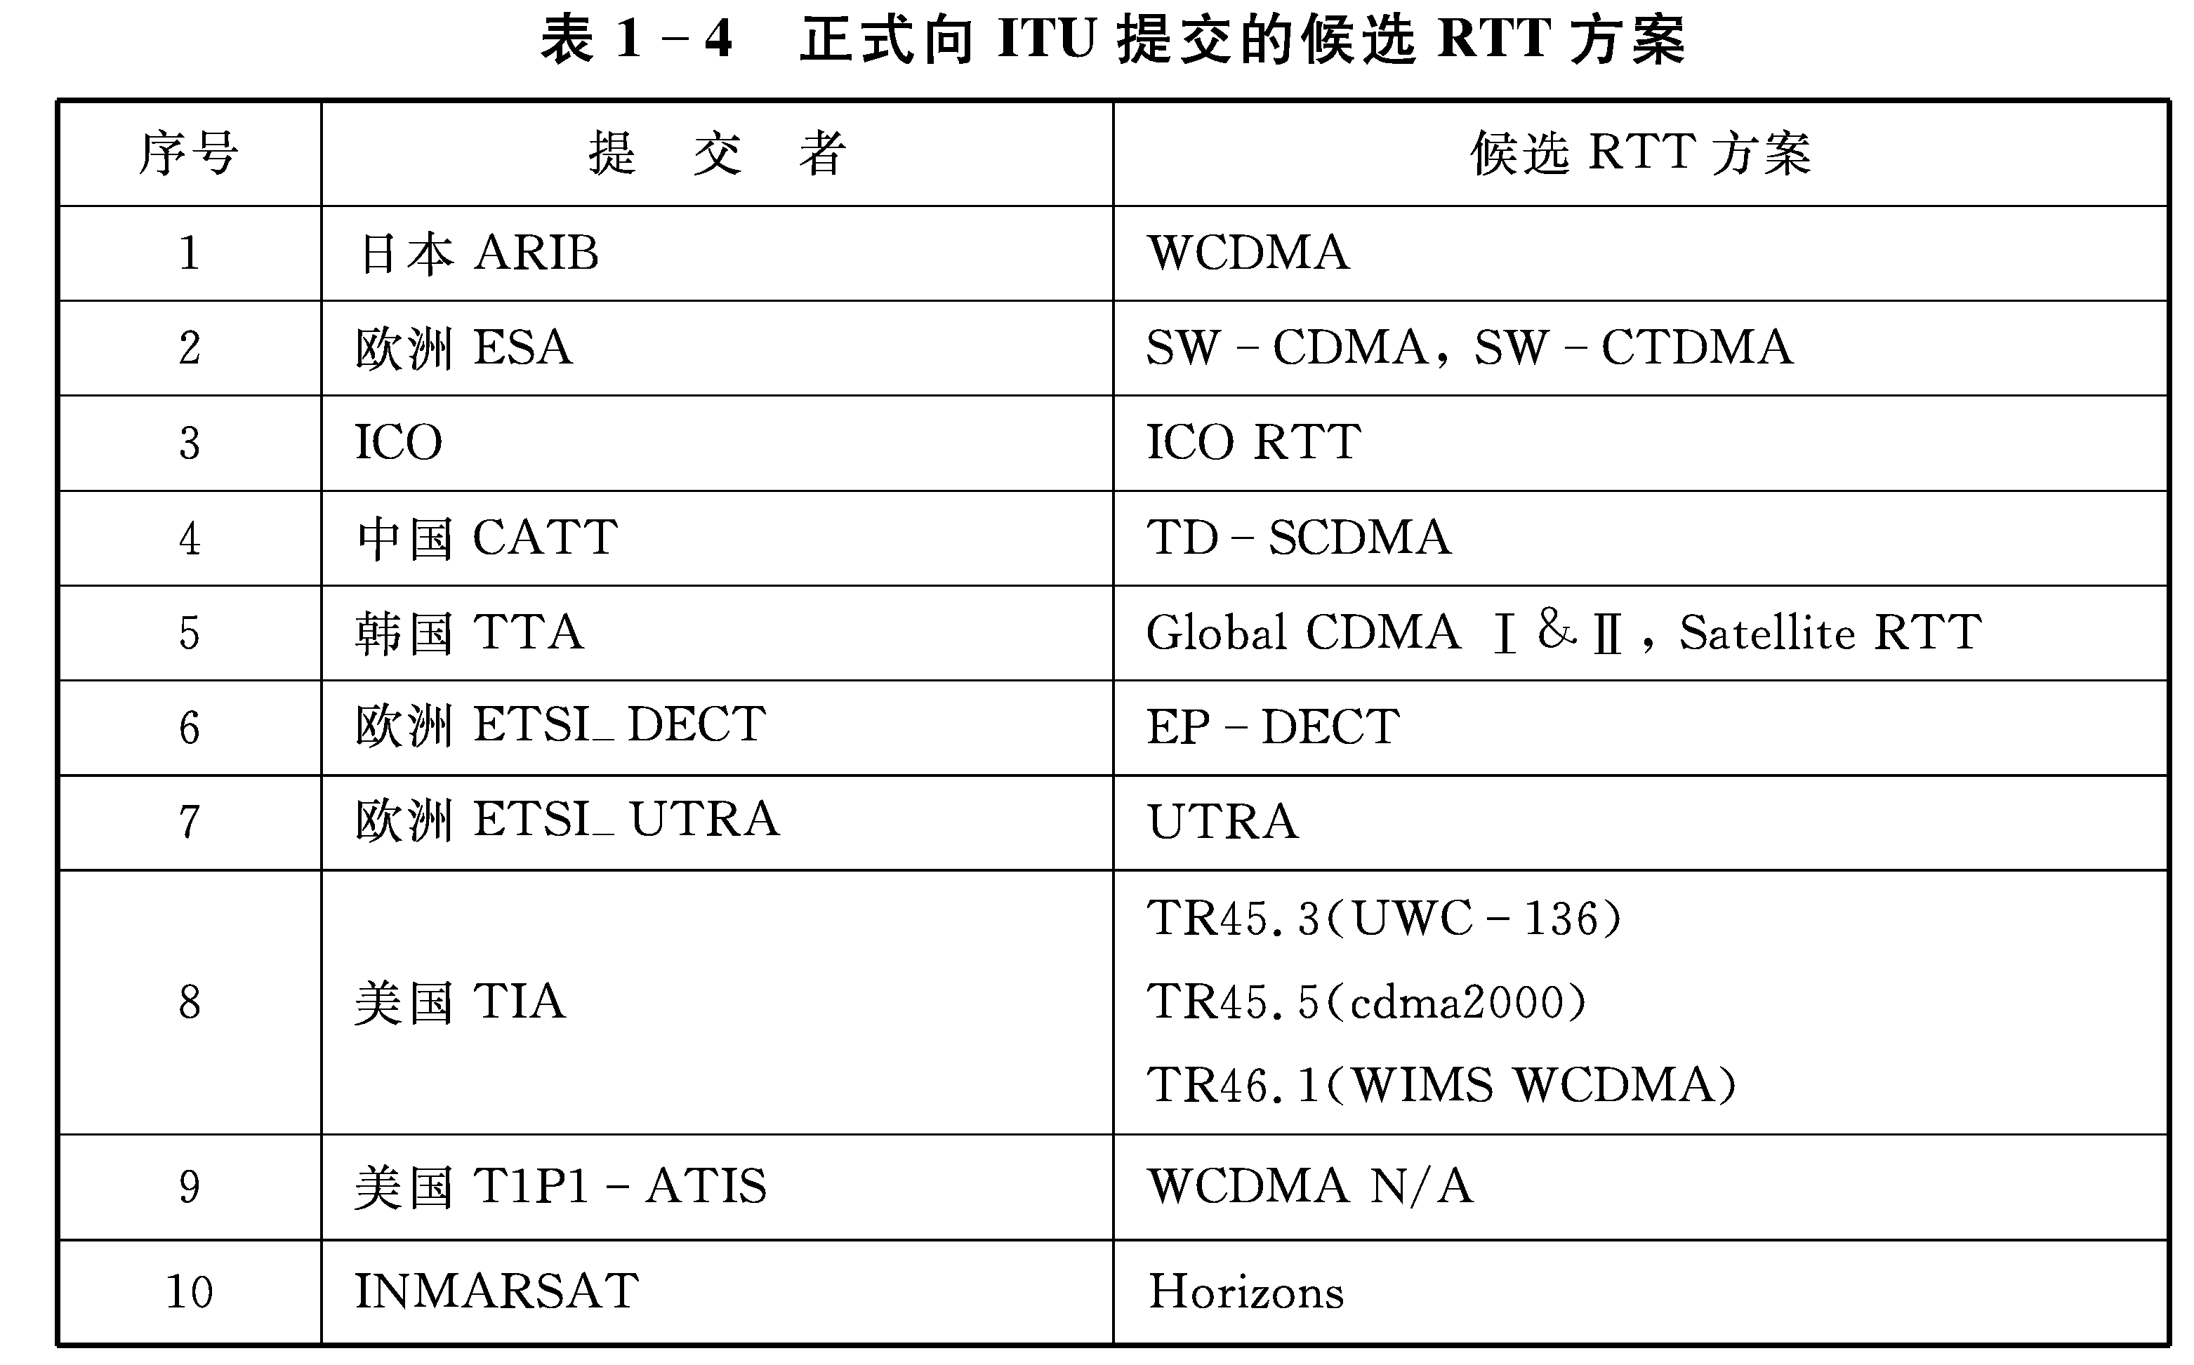

Slide 79
1.7.3 WiMAX (全球微波互联接入) WiMAX (全球微波互联接入)以IEEE 802.16 的系列宽频无线标准为基础, 故称为802.16无线城域网(MAN)， 是又一种为企业和家庭用户提供“最后一英里”的宽带无线连接方案， 作为电缆和DSL之外的选择, 由 WiMAX 论坛(WiMAX Forum)提出并于2001年6月成形。 在 802.16 物理层的三个变体中， WiMAX 选择了 802.16-2004 版的 256 个载波的 OFDM， 具有较宽的频带以及较远的传输距离， 与主要以短距离区域传输为目的的 IEEE 802.11 通信协议有着相当大的不同, 可以覆盖(40～48) km的范围。

Slide 80
WiMAX目前定义了固定、 游牧、 便携、 简单移动及自由移动五种应用场景， 其在各场景下的性能指标如表1-5所示。

Slide 81
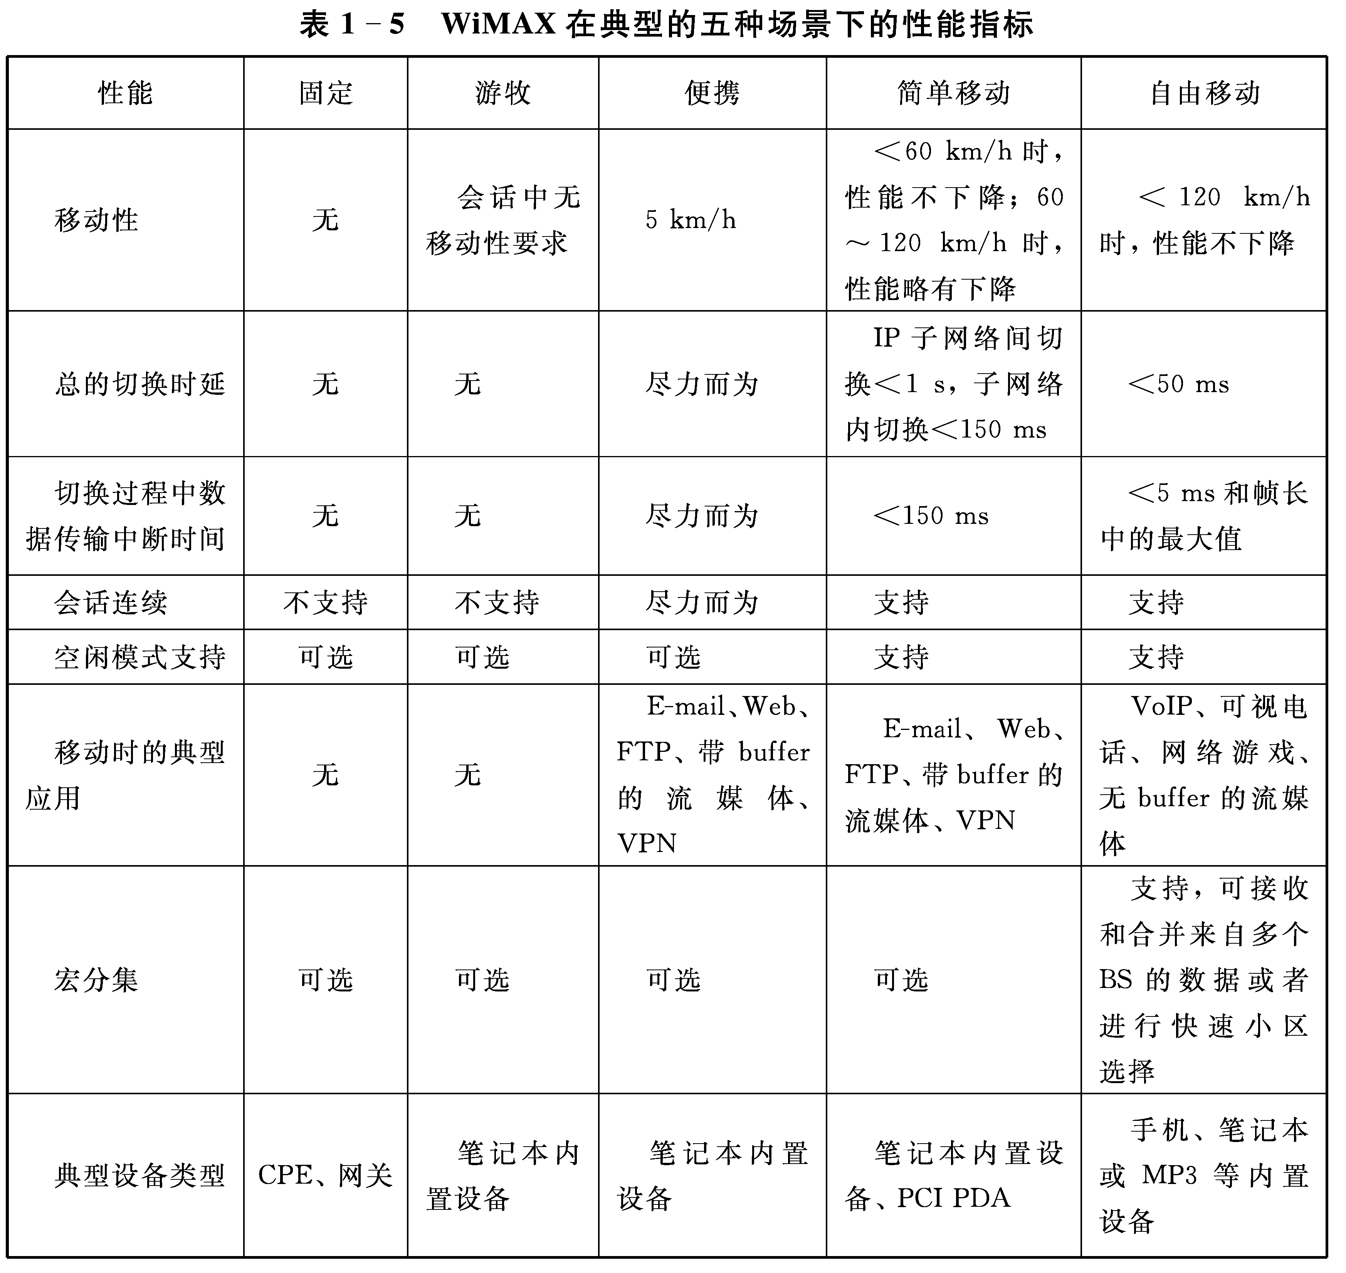

Slide 82
固定接入业务是802.16运营网络中最基本的业务模型， 包括： 用户因特网接入、 传输承载业务传输及Wi-Fi热点回传等。 游牧场景下， 终端可以从不同的接入点接入到一个运营商的网络中， 在每次会话连接中， 用户终端只能进行站点式的接入， 在两次不同的网络接入中， 传输的数据将不被保留。 便携场景下， 除了进行小区切换外， 连接不会发生中断， 从这个阶段开始， 终端可以在不同的基站之间进行切换。 当进行切换过程时， 用户将经历短时间(最大2 s)的业务中断或者感到一些延迟。 切换过程结束后， TCP/IP应用对当前IP地址进行刷新或者重建IP地址。

Slide 83
在自由移动场景下， 用户可以在移动速度为120 km/h甚至更高的情况下， 无中断地使用宽带无线接入业务， 当没有网络连接时， 用户终端模块将处于低功耗模式。 简单移动和自由移动网络需要支持休眠模式、 空闲模式和寻呼模式。

Slide 84
1.7.4 从3G向4G发展 3G 在全球布局后,4G 的路如何走一直是行业关注的热点问题。 2012年1月18日, 国际电信联盟在2012年无线电通信全会上, 正式审议通过将LTE和 Wireless MAN 技 术 规 范 确 立为 “4G” 国 际 标 准, 中 国 主 导 制 定 的 TD - LTE 和FDD - LTE 同时并列成为4G 国际标准。 TD - LTE被确定为4G 国际标准, 标志着中国在移动通信标准制定领域再次走到了世界前列, 为 TD - LTE产业的后续发展及国际化提供了重要基础。

Slide 85
1.7.5 从4G向5G发展 物联网和自动驾驶等需求推进了4G向5G发展。5G弥补了4G技术的不足，在吞吐率、时延、连接数量、能耗等方面进一步提升系统性能。它采取数字全IP技术，支持分组交换，它既不是单一的技术演进，也不是几个全新的无线接入技术，而是整合了新型无线接入技术和现有无线接入技术（2G、3G、4G、WLAN等），通过集成多种技术来满足不同的需求，是一个真正意义上的融合网络。并且，由于融合，5G可以延续使用3G、4G的基础设施资源，并实现与2G、3G、4G共存。

Slide 86
随着用户需求和行业应用的驱动，对包括传输技术和网络技术在内的5G关键技术提出了极大的挑战。5G将通过更高的频谱效率、更多的频谱资源以及更密集的小区部署等，共同满足移动业务流量增长的需求。在网络容量方面，5G通信技术将比4G实现单位面积移动数据流量增长1000倍；在传输速率方面，典型用户数据速率将提升10到100倍，峰值传输速率可达10Gbps（4G为100Mbps）；同时，端到端时延缩短5-10倍，频谱效率提升5-10倍，网络综合能效提升1000倍。

Slide 87
2015年６月，ITU明确了5G的名称、愿景和时间表等关键内容，并定义了5G的主要应用场景。2019年ITU推出5G标准，2020年商用，5G系统也正式命名为IMT-2020。国际标准组织3GPP也明确将从2016年开始制定5G标准，2018年将完成标准冻结。

Slide 88
1.7.6 我国的移动通信发展历程 我国移动通信是从军事移动通信(即战术通信)起步的。民用移动通信发展较晚，最初阶段大致可分为早期、74系列、80系列三个阶段。20世纪50年代末到70年代中主要在公安、邮电、交通、渔业等少数部门用作专网；1974年才开放了四个民用波段，制定了通用技术条件，开始研制频道间隔为50kHz和100kHz的74系列产品；1980年制定了频道间隔为25kHz的性能指标、测试方法和环境要求等部颁标准，开展了80系列设备的研制。

Slide 89
我国公众移动通信起步于20世纪80年代，1987年在广州、上海率先采用900MHzTACS标准的模拟蜂窝移动通信系统,开通了蜂窝移动通信业务。它一经面世,就受到广大用户的欢迎,并迅速发展到全国各省。移动电话用户数每年翻番,发展速度之快,令世人瞩目。至1996年已基本建成一个覆盖全国(除台湾省以外)31个省、直辖市、自治区大部分地市县和部分重要县镇的全国移动通信网。该网采用的设备主要由摩托罗拉系统(称A网)和爱立信系统(称B网)组成。1995年1月1日实现了A网和B网两系统内的分别联网自动漫游。

Slide 90
1996年1月1日实现了A网、B网两系统的互联自动漫游,从而真正实现了“一机在手、信步神州”。随着数字移动通信系统的发展与普及，模拟蜂窝移动通信系统于2000年起开始封网，并逐步退出中国电信发展的历史舞台，将频段让给数字蜂窝移动通信系统。

Slide 91
1994年4月，中国联合通信有限公司（简称“中国联通”）的成立打破了邮电“一统天下”的局面。中国联通决定采用技术先进、设备成熟、具有国际自动漫游功能的GSM数字移动通信技术,组建全国第二个公众移动通信网。1994年9月，中国电信也采用GSM数字移动通信技术,组建了中国电信全国公众数字移动通信网。从1994年9月至1995年年底短短一年多时间，中国就有15个省、直辖市、自治区开通了GSM数字移动电话业务,并采用中国七号信令完成联网自动漫游。

Slide 92
在发展GSM的同时,我国积极跟踪CDMA技术的发展。CDMA数字蜂窝试验网率先由长城电信在北京、上海、广州、西安四大城市建成并开通，使用效果不错。美国TIA的IS-95的双模式CDMA标准以Qualcomm的方案为基础，系统带宽为1.25MHz。随着中国电信改革的深入，1999年4月，信息产业部确定由中国联通在全国范围经营CDMA数字蜂窝系统。2000年4月20日，从中国电信分离的移动业务由新成立的中国移动通信集团公司（简称“中国移动”）运行。

Slide 93
1999年6月，中国无线通信标准研究组(CWTS)在韩国正式签字，同时加入3GPP和3GPP2,成为这两个当前主要负责第三代合作伙伴计划的组织伙伴。在此之前，我国是以观察员的身份参与该计划的标准化活动的。 1999年11月，芬兰赫尔辛基ITU第18次会议上，TD－SCDMA进入ITUTG8/1文件IMT-RSPC的最终稿，成为ITU/3G候选方案。2000年5月5日，土耳其伊斯坦布尔无线电大会上，TD－SCDMA正式被ITU接纳成为IMT2000标准之一，这是百年来中国电信发展史上的重大突破。

Slide 94
为推动中国３Ｇ产业的发展，２００１年６月，信息产业部组织国内运营企业、设备制造企业和科研支撑单位的专家成立了“第三代移动通信技术试验专家组”，正式启动３Ｇ技术试验，对ＴＤ－ＳＣＤＭＡ、ＷＣＤＭＡ、cdma２０００三种技术的系统设备、接口、网络性能、终端、互操作、业务、无线干扰、网管和计费等进行了全面测试。 ２００６年１月２０日，我国信息产业部将第三代移动通信（３Ｇ）“中国标准”ＴＤ－ＳＣＤＭＡ公布为中国通信行业标准。２００６年５月１６日，信息产业部又将欧洲提出的ＷＣＤＭＡ和美国提出的cdma２０００颁布为中国通信行业标准。

Slide 95
在ＴＤ－ＳＣＤＭＡ、ＷＣＤＭＡ、cdma２０００系列通信行业标准发布后，国内外积极参与ＴＤ－ＳＣＤＭＡ、ＷＣＤＭＡ、cdma２０００产品开发生产和运营的企业，在产品需求定义、设备合作开发、系统集成应用等方面有了一致的认识，技术和市场分工进一步明确，同类设备的性能和指标越来越具有可比性，从而形成更加成熟的产业环境。 2008年9月28日，中国联通与中国电信联合发布公告，CDMA业务的经营主体将由中国联通变更为中国电信。

Slide 96
2009年1月7日下午14点30分，工业和信息化部对中国移动发放自主研发的TD－SCDMA牌照，对中国联通发放WCDMA牌照，对中国电信发放cdma2000牌照。这标志着中国进入3G时代。至此，经过电信重组和3G牌照发放，中国电信、中国联通和中国移动三大电信运营商均获得移动和固网牌照，形成全业务经营格局。

Slide 97
在积极开发4G技术和推进4G商用的同时，2013年10月，我国启动了国家863计划“第五代移动通信系统研究开发”项目。在2020年之前，系统地研究5G移动通信体系架构、无线组网、无线传输、新型天线与射频以及新频谱开发与利用等关键技术，完成性能评估及原型系统设计，进行技术试验与测试。实现支持业务总速率10Gbps，将目前4G系统的频谱、功率效率提升10倍，满足未来10年移动互联网流量增加1000倍的发展需求。此项目参加单位除了华为、中兴、大唐等国内数十家通信企业、学术研究机构外，还吸纳了三星、诺西、爱立信公司等数家国际企业作为研发合作伙伴。5G研究正在成为全球移动通信领域新一轮技术竞争焦点。

Slide 98
值得一提的是华为，在2013年11月6日就宣布在2018年前投资6亿美元对5G的技术进行研发与创新，并预言在2020年用户会享受到20Gbps的商用5G移动网络。 目前，5G正以超乎想象的速度加速到来，全球领先运营商正加速5G商用部署。5G产业在标准、产品、终端、安全、商业等各领域已经准备就绪。华为的5G技术和产品走在了世界的前列。截止2019年1月，华为全球5G商用合作伙伴最多，高达50+；华为已获得30个5G商用合同，25,000多个5G基站已发往世界各地。

Slide 99
2019年6月6日，工信部正式向中国电信、中国移动、中国联通、中国广电发放5G商用牌照，中国正式进入5G商用元年。

Slide 100
1.8 第六代移动通信（6G）标准及现状
5G的研究随着即将商用的趋势慢慢地进入了最后的阶段，学术界、产业界等各界对5G之后的新一代移动通信技术逐渐产生兴趣。工业与信息化部于2018年3月表示我国的6G研究已经开始。2019年11月3日，科技部会同发展改革委、教育部、工业和信息化部、中科院、自然科学基金委在北京组织召开6G技术研发工作启动会。会议宣布成立了国家6G技术研发推进工作组、国家6G技术研发总体专家组。

Slide 101
随着移动通信技术的发展，人们对移动网络的传输速率的要求不断提升。从1G的2.4Kbps到如今的5G（理论峰值传输速率可达10-20Gbps），移动网络传输速率已提升达千倍以上。同样的，更高的频段意味着可用的频谱范围更大，在如今频谱资源匮乏的情况下，高频段的移动通信技术可以很好的解决运营商在频谱资源利用上的压力。6G网络将会使用太赫兹技术，即频率在0.1THz-10THz之间，这就意味着更宽的频谱资源、更多的接入等。同时6G网络的传输速率将会是5G网络的100倍以上，网络时延也会从5G的毫秒级降至微秒级。

Slide 102
6G网络将实现天地互连的要求，包括了地面设备、中低轨道卫星、近地飞行器等设备的连接。同时，6G将支持虚拟现实（VR）、增强现实（AR）和触觉物联网等功能，着眼于用户感知和体验。触觉互联网要求非常短的端到端延迟（1毫秒及以下），它将在工业、交通、医疗和娱乐等多种应用中得到利用。低时延的需求将对网络体系结构产生影响，因为空中传播、运输和处理时间需要最小化。6G的可靠性、安全性和隐私性将成为非常关键的要求。可靠的无线通信对于许多重要的场景是必不可少的，例如医疗保健、工业互联网和车联网。

Slide 103
因此，只有在保证高度安全和隐私性的情况下，许多高级的应用和服务才能被提供。近年来，人们越来越关注甚高频电磁辐射对人体健康可能产生的影响，这也是研制6G时必须考虑的。

Slide 104
因此，只有在保证高度安全和隐私性的情况下，许多高级的应用和服务才能被提供。近年来，人们越来越关注甚高频电磁辐射对人体健康可能产生的影响，这也是研制6G时必须考虑的。

Slide 105
1.8.1 6G通信系统的应用场景与需求 6G的特征是全覆盖、全频谱、全应用。全覆盖是指6G网络将支持人、机器、物品之间的相互通信和超密集连接，并且向天地融合发展，从而实现对所有区域、领域的全覆盖。全频谱是指6G系统将往毫米波、太赫兹、可见光等高频率方向发展。全应用是指6G系统将融入到各行各界中，与人工智能、大数据技术等深度融合，对社会产生革命性的影响。

Slide 106
6G网络使用的高频波具有超高传输速率、超低延时的特点，这一特点结合地面通信、近地飞行器、无人机、中低轨道卫星等技术可以扩大信号的覆盖纵深，实现海陆空全方位的覆盖，这也被称之为天地互连。天地互连的典型应用场景有： 1）全球覆盖通信服务：该服务提供了全球范围内的无缝覆盖，特别是支持偏远山区、沙漠、海洋、森林、无人区等无法建设传统地面基站的区域。 2）远程物联网服务：该服务保障了远程医疗、高精度的远程操作等业务。

Slide 107
3）飞行平台通信服务：该服务为飞行器之间的通信提供了平台，包括飞机、卫星、无人机等。 4）应急通信和广播服务：基于地震、海啸、台风等自然灾害情况下的应急通信服务以及战争、暴动等公共安全和应急广播服务。

Slide 108
6G系统关注的不仅仅是传输性能上的问题，而更注重用户的感知和体验。6G系统将会与人工智能、云计算、雾计算、边缘计算、物联网技术深度融合，实现虚拟现实、虚拟用户、智能网络等功能。未来的6G系统连接的将会是普遍具有智能性的对象，并且与其连接的方式将不再仅仅是感知，而是包括实时的控制与响应，这也被成为“触觉物联网”。触觉物联网提供了一种新型的人机交互形式，在人的视觉和听觉以外加上了触觉体验，使用户能够更自然地与虚拟环境进行交互操作。

Slide 109
另外，触觉互联网提供了一个具有低时延、高可靠性、超密集连接、高安全性等特性的通信网络，这是6G通信系统的重要应用场景之一，可以被广泛地使用在工业自动化、车联网、VR游戏、远程医疗、教育等需要高低时延相应的应用中。

Slide 110
ITU于2018年10月在美国召开的“网络2030”研讨会上定义了6G的三大应用场景： 1）甚大容量与极小距离通信。包括VR、AR、全息通信、高吞吐量（>Tbps）、全息传送（<5ms）、数字感官、定性沟通协调流等； 2）超越“尽力而为”与高精度通信。包括无损网络、吞吐量保证、时延保证、用户—网络接口； 3）融合多类网络。包括卫星网络、因特网规模专网、移动边缘计算、专用网络/特殊用途网络、超密集网络、网络—网络接口、运营商—运营商。

Slide 111
1.8.2 6G关键技术 1、太赫兹通信 太赫兹是指频率范围在0.1THz-10THz范围内的电波，它在频谱资源匮乏的当下提供了一个全新的频段，并且该频段的范围更宽，可用资源更多。太赫兹通信具有传输速率超高、传输时延超低、频谱资源带宽超宽的特点，是未来6G系统最大的优势之一。太赫兹频谱同时具有微波和光波的特性，穿透性强、带宽宽、量子能量低，在未来是支持大数据实时传输的重要技术。

Slide 112
相比于微波通信，太赫兹通信的载波频率更高，穿透性更强；波长更短，可以支持更大规模的MIMO系统和通信设备便携化。相比于光通信，太赫兹通信具有更强的大气吸收能力，在短距离空间内能更加安全可靠地传输信息，保证消息的安全性和保密性。

Slide 113
6G中采用太赫兹通信技术具备以下优势： 1）频谱资源宽：太赫兹频率高，具有丰富的频谱资源； 2）传输速率高：太赫兹通信数据传输速率理论可达100Gbit/s及以上； 3）捕获能力强：太赫兹频谱的波束灵活可控，在空间组网中更易被跟踪捕获； 4）抗干扰能力强：太赫兹通信的波束窄，能更好地波束赋形，使得其更容易定向抗干扰传输； 穿透能力强：太赫兹在穿透障碍物时具有更小的衰减，可以满足一些特定场合下的应用需求。

Slide 114
2、可见光通信 可见光通信可以将设备架设在照明设备上，通过在照明设备发出的光线中掺入通信信号来传输数据。这种通信技术可以覆盖所有灯光能够覆盖的范围，在短距离传输中，特别是在室内能够拥有很好的应用，例如智能家居业务。可见光通信技术解决射频通信频带紧张的问题。可见光通信可以应用于现在的局域网，但是它相比于局域网更具有技术上的优势：

Slide 115
1）设备简单：可以利用照明设备代替局域网基站； 2）传输速率高：可见光通信理论上能够获得上百兆的传输速率，随着可见光技术的发展，未来的传输速率甚至可以超过光纤通信； 3）保密性更好：由于可见光可以轻易地被遮挡，因此只要挡住光线即可防止信息的泄露，具有更强的保密性； 4）终端设备便携性好：设备终端如手机、智能手表等只需要在可见光可达的范围内就能实现数据的顺利传输； 5）满足特殊的应用场景：如医院等特殊场所，第一电磁信号比较敏感，可见光通信技术可以被自由地使用。

Slide 116
3、超大规模天线技术 当把THz、Sub-THz、可见光的新增频谱用于6G时代的通信系统之后，将需要运营商以更多天线传输信息来获取更大的吞吐量。因此在6G系统图中，超大规模天线技术将提供比5G很大的空间分集，这将是提升6G系统频谱效率的关键技术之一。 但是因为太赫兹频谱的跨度较大，超大规模天线也存在工程上的难点。

Slide 117
对于未来的6G通信系统的需求，超大规模天线阵列技术将着力解决： （1）理论突破：实现大规模天线跨频段、高效率、全空域覆盖的射频理论突破； （2）技术实现：解决高集成射频电路面临的低功耗、高效率、低噪声、抗干扰等多项理论射线技术； （3）集成设计：大规模阵列天线和高集成射频电路联合设计，实现高性能大规模波束赋型网络设计技术。

Slide 118
1.8.3 6G通信系统的前景与挑战 6G系统的目标是满足2030年后的信息社会需求，6G系统旨在实现“智慧通信”、“深度认知”、“全息体验”和“泛在连接”（见图1-7），实现无缝融合的人与万物的智慧互联。

Slide 119
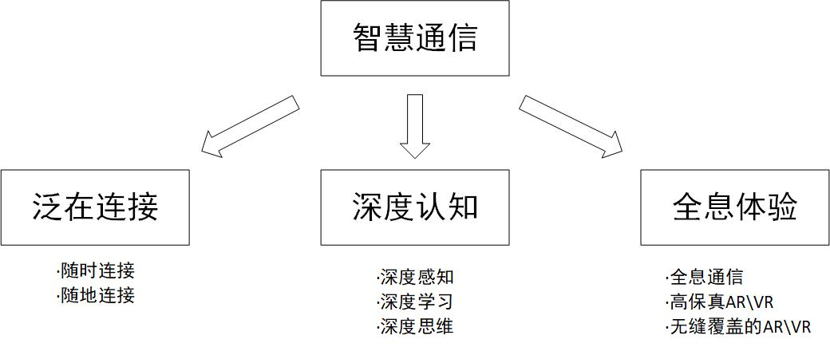
图1-7 6G系统目标

Slide 120
1、智慧通信 未来的6G系统将会面临诸多挑战：更复杂庞大的网络，更多类型的终端和设备，更加复杂多样的业务类型。通信系统与人工智能的结合能够更好地让人工智能服务于未来的网络，充分利用人工智能先进理论和技术来解决复杂的需求是今后发展的必然趋势。智慧通信就是利用AI先进理论技术来解决通信系统中的一系列问题，实现智能通信，包括网元与网络架构的智能化、连接对象智能化、承载的信息支撑智能化等业务。

Slide 121
2、深度认知 6G系统将从深度覆盖演变为“深度认知”，其特征可概括为深度感知：认知网络；深度学习：深度数据挖掘；深度思维：心灵感应等。 3、全息体验 6G将提供高保真的AR、VR、全息通信等需求，保证人们享受完全浸入式的全息交互体验。全息体验的特征可概括为：全息通信、高保真AR\VR、随时随地无缝覆盖的AR\VR。

Slide 122
4、泛在连接 泛在连接即广泛存在的通信，它以无所不在、无所不包、无所不能为基本特征，以实现在任何时间、任何地点、任何人、任何物都能够顺场地通信为目标。泛在连接就是实现全地形、全空间立体覆盖连接，即空、天、地、海随时随地俩捏。与深度认知相比，泛在连接更强调地理区域的广度。 5G网络面临的挑战在6G网络中也同样存在，同时6G网络还存在更多的挑战，对比5G与6G的性能指标（见图1-8），可以发现6G网络需要考虑以下几项技术挑战。

Slide 123
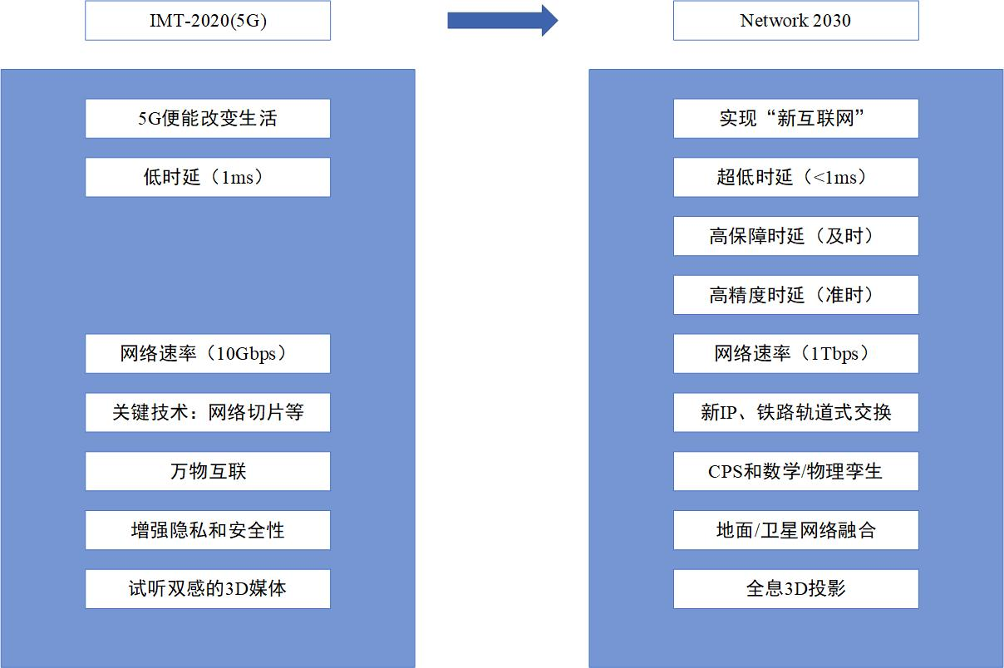
图1-8 5G与6G对比

Slide 124
1）超高峰值速率 6G将采用新的频谱，进一步提升峰值速率，峰值速率将高达Tb/s的级别。面向人们未来对移动互联网大流量应用的需求亿计万物互联的速率高要求，6G系统要求能够随时享受高速率、低时延的连接需求，这些僵尸6G系统面对的巨大挑战。 2）超海量连接 6G网络面临超海量链接的物联网业务挑战。在万物互联的场景下，机器类通信、大规模通信大量存在。到2030年，将会有上千亿的移动设备实现互联；物联网应用领域将扩展至各个行业，M2M终端数量激增，应用也将无处不在。

Slide 125
3）超高能耗 目前5G面临的推广问题之一就是能耗问题。从运营商的角度看，基站端能耗是4G系统的十几倍。基站段能耗高的问题同样存在于移动终端。有测试显示，在毫米波信号下，最新款的5G手机仅使用区区几分钟就会掉电百分之八十以上并且出现死机、设备发烫的问题。那么在6G，这一问题将会更加凸显。

